Slide 1
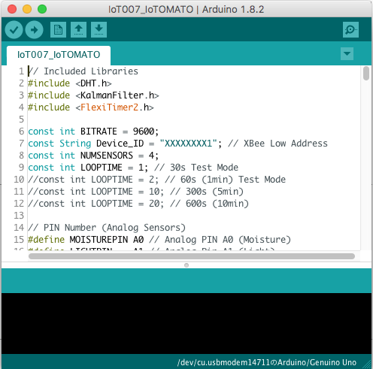
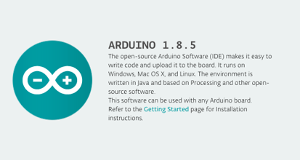
① Arduino IDEのインストール[1/4]
Arduino – Home （https://www.arduino.cc/）
Softwareから「Download the Arduino IDE」を参照し、使用しているPCのOSに合ったものを選び、インストールする
2017年10月現在
最新版: Arduino 1.8.5
Arduino IDEの画面 :

Slide 2
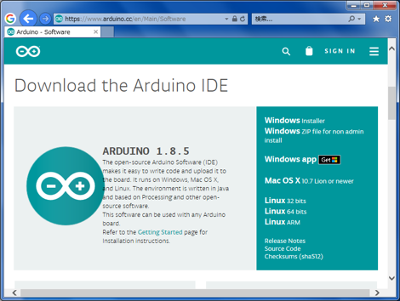
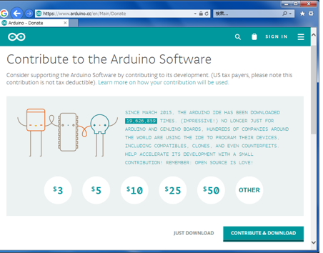
① Arduino IDEのインストール[2/4]
1. インストーラのダウンロード
2. ダウンロードする（無料）
インストーラの
ダウンロード
Just Download
をクリック
※Arduino IDE Download, https://www.arduino.cc/en/Main/Software

Slide 3
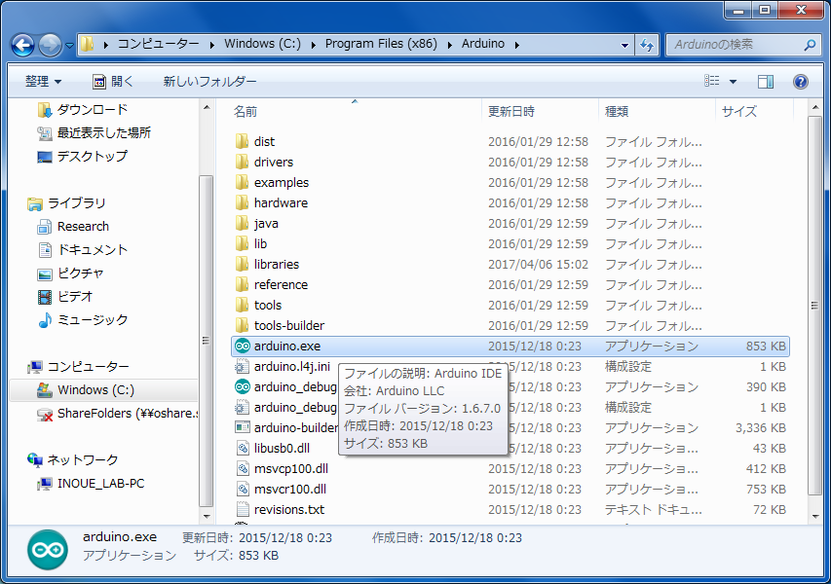
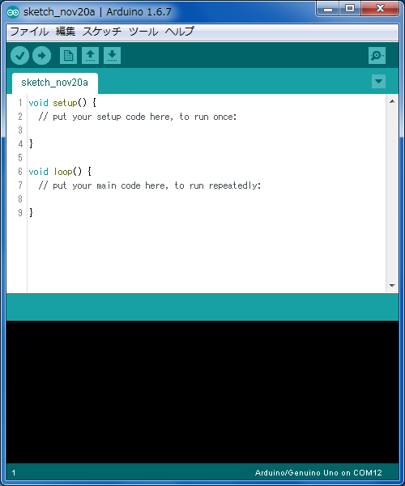
① Arduino IDEのインストール[3/4]
3. インストール先の確認
4. Arduino.exeを実行
Windowsであれば、
Program Files（x86）
にあれば特に問題はない。
また、「Arduino.exe」の
ショートカットを作成すると、
次回起動時に楽になる。

Slide 4
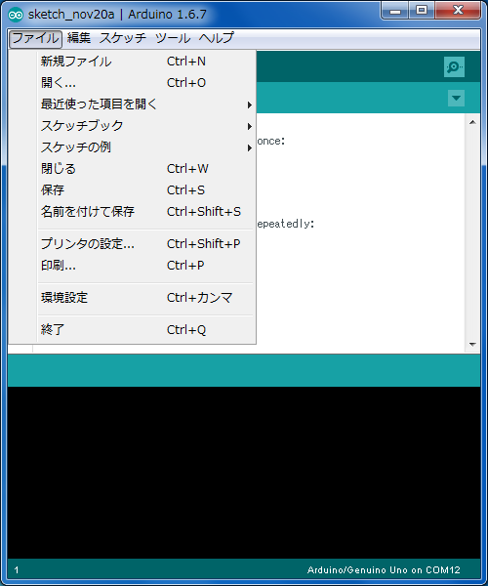
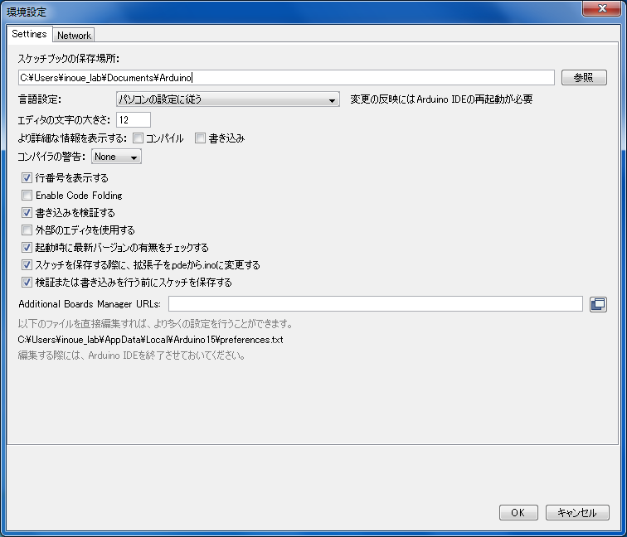
① Arduino IDEのインストール[4/4]
5. インストール先の確認
6. Arduino.exeを実行
クリック
作成したプログラムと
ライブラリフォルダがある場所。
Windows環境であれば、
Documentの下にあると混乱しにくい。

